Slide 1
MISSION 42
Identifier la symétrie
Mission 42 ● Symétrie, alignement, milieu

Slide 2
Dessins pliés
1 paire de ciseaux
1 règle
1 crayon rouge
1 ardoise et son feutre
Mission 42 ● Symétrie, alignement, milieu
Notes:
Travail en binôme ou individuel
Les dessins sont à télécharger dans l’espace numérique du guide pédagogique.
Prévoir 4 dessins par binôme en incluant toujours la forme du disque ou du bonbon.
Découper les carrés et plier préalablement les dessins.

Slide 3
Observe les papiers. Que remarques-tu ?
Mission 42 ● Symétrie, alignement, milieu
Notes:
Les élèves remarquent que les papiers sont pliés.

Slide 4
À ton avis, que pourrons-nous observer quand nous déplierons les papiers ?
Mission 42 ● Symétrie, alignement, milieu
Notes:
« Dans cette mission, vous allez devoir découper votre papier plié en suivant les traits. À votre avis, que pourra-t-on observer quand nous déplierons les papiers ? »
Les élèves émettent des hypothèses.
Noter ces hypothèses au tableau.

Slide 5
Découpe les formes.
Déplie-les.
Mission 42 ● Symétrie, alignement, milieu
Notes:
« Maintenant, découpez vos papiers pliés en suivant les traits, le plus précisément possible. Ensuite, vous déplierez. »
On attend que les élèves verbalisent les formes obtenues : le verre, le disque, le bonbon, les deux papillons.

Slide 6
Que remarques-tu de chaque côté du pli ?
Mission 42 ● Symétrie, alignement, milieu
Notes:
Faire verbaliser la similitude des deux côtés, éventuellement avec le terme « en inversé », « à l’envers » ou « en reflet ».

Slide 7
Marque le pli en rouge avec ta règle et ton crayon.
Mission 42 ● Symétrie, alignement, milieu

Slide 8
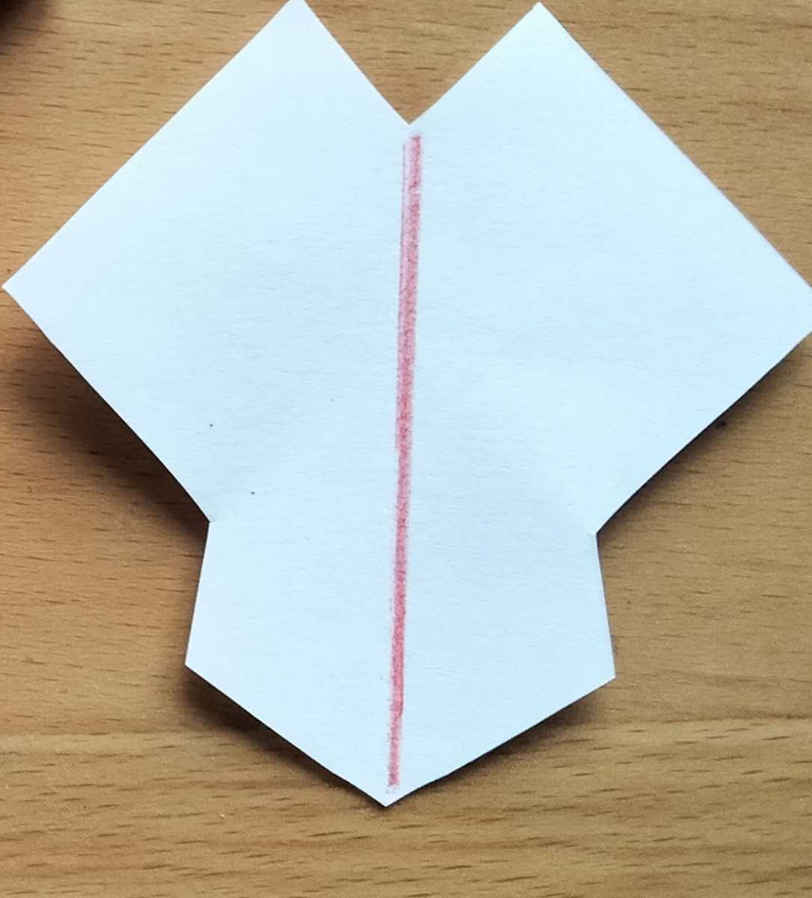
Ce pli est appelé l’axe de symétrie.
Axe de symétrie
Mission 42 ● Symétrie, alignement, milieu
Notes:
Apporter le vocabulaire : « axe de symétrie » et « figure symétrique ».

Slide 9
Prends la forme du bonbon ou du disque.
Mission 42 ● Symétrie, alignement, milieu

Slide 10
Peux-tu les plier autrement et observer la même chose de chaque côté du pli ?
Mission 42 ● Symétrie, alignement, milieu
Notes:
Est-ce qu’on pourrait plier autrement pour observer le même phénomène : c’est-à-dire plier de manière à avoir la même chose de chaque côté du pli ?
Faire chercher les élèves, les faire confronter leur recherche. Le but est de trouver qu’il peut exister d’autres axes de symétrie.
Faire marquer les nouveaux axes de symétrie en pointillés rouges.

Slide 11
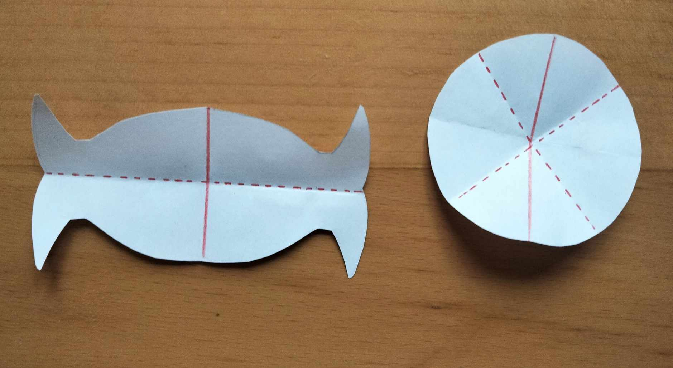
Observe tous les traits rouges sur ces formes.
Mission 42 ● Symétrie, alignement, milieu

Slide 12
Que peux-tu dire des pointillés ?
Mission 42 ● Symétrie, alignement, milieu
Notes:
« Certains élèves ont trouvé d’autres plis. Ils ont fait des pointillés rouges sur ces plis. Que peut-on dire de ces pointillés ? »
On attend que les élèves prennent conscience que ce sont aussi des axes de symétrie, et qu’il peut y en avoir plusieurs sur une même figure.

Slide 13
Mission 42 ● Symétrie, alignement, milieu

Slide 14
axe de symétrie
identiques
axes de symétrie
symétrique
1. Le pli est un …………………… de la figure.
2. Les parties sont …………………… (mais inversées) de chaque côté du pli.
La figure est …………………… .
3. Il peut y avoir plusieurs ………………………………… dans une figure.
Mission 42 ● Symétrie, alignement, milieu

Slide 15
Mission 42 ● Symétrie, alignement, milieu

Slide 16
Écris O pour OUI si la forme a un axe de symétrie.
Écris N pour NON si la forme n’a pas d’axe de symétrie.
Mission 42 ● Symétrie, alignement, milieu

Slide 17
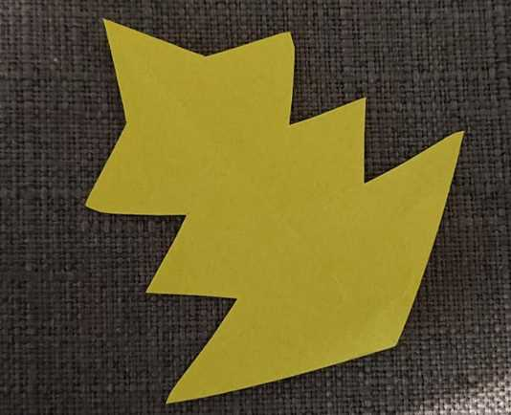
Y a-t-il un axe de symétrie ?
OUI ou NON ?
Mission 42 ● Symétrie, alignement, milieu

Slide 18
Oui. Cette forme a un axe de symétrie.
Mission 42 ● Symétrie, alignement, milieu

Slide 19
Y a-t-il un axe de symétrie ?
OUI ou NON ?
Mission 42 ● Symétrie, alignement, milieu

Slide 20
Oui. Cette forme a un axe de symétrie.
Mission 42 ● Symétrie, alignement, milieu

Slide 21
Y a-t-il un axe de symétrie ?
OUI ou NON ?
Mission 42 ● Symétrie, alignement, milieu

Slide 22
Non. Cette forme n’a pas d’axe de symétrie.
Mission 42 ● Symétrie, alignement, milieu

Slide 23
Y a-t-il un axe de symétrie ?
OUI ou NON ?
Mission 42 ● Symétrie, alignement, milieu

Slide 24
Non. Cette forme n’a pas d’axe de symétrie.
Mission 42 ● Symétrie, alignement, milieu

